Slide 1


TẬP ĐỌC
Ở VƯƠNG QUỐC TƯƠNG LAI
Theo MÁT - TÉC - LÍCH
Notes:
Chào các em học sinh lớp 4 đã tham dự tiết tập đọc ngày hôm nay. Trước khi giờ học bắt đầu, các em hãy chuẩn bị sách giáo khoa tiếng Việt Nhé! Các em đã sẵn sàng chưa? Chúng ta bắt đầu giờ học nào

Slide 2



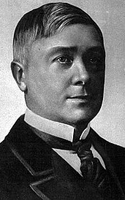
KỊCH BẢN CON CHIM XANH
NHÀ VĂN MÁC - TÉC - LÍCH
Notes:
Trích đoạn kịch mà chúng ta sắp học được trích từ kịch bản Con chim xanh của nhà văn Mac tec lích. Ông là một nhà văn từng nhận giải Nobel về văn học. Kịch bản con chim xanh viết về hành trình của 2 bạn nhơ là anh trai và em gái – con của một người thợ rừng nghèo khổ-đi tìm kiếm con chim xanh – được biết đến là “Sứ giả hạnh phúc” để mang về chữa bệnh cho 1 em nhỏ hàng xóm. Cuộc hành trình của 2 bạn diễn ra trong một thế giời kì diệu, đầy mộng tưởng va những thử thách hiểm nguy. Vở kịch đã mang đến cho các bạn nhỏ cảm nhận sâu sắc về giá trị của hạnh phúc, tình bạn và lòng nhân ái. Ngày hôm nay cô trò chúng ta sẽ cùng tìm hiểu về 1 phần của vở kịch “Con chim xanh: qua đoạn trích Ở Vương quốc tương lai”

Slide 3


TẬP ĐỌC Ở VƯƠNG QUỐC TƯƠNG LAI Theo MÁT - TÉC - LÍCH

Slide 4
Hiểu nội dung bài: Ước mơ của các bạn nhỏ về một cuộc sống đầy đủ, hạnh phúc qua những phát minh độc đáo.

Slide 5
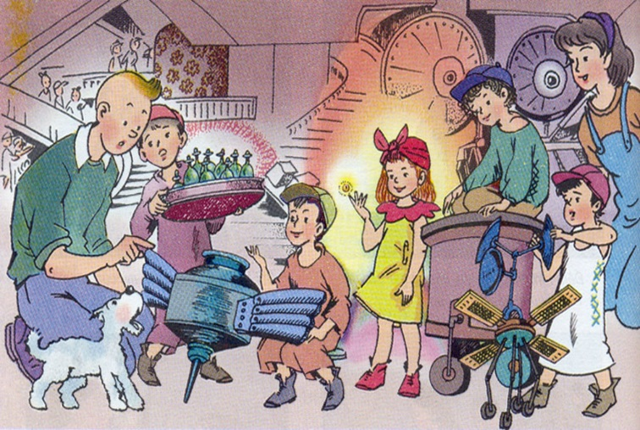
Ở VƯƠNG QUỐC TƯƠNG LAI
Tin-tin và Mi-tin được một bà tiên giúp đỡ, đã vượt qua nhiều thử thách, đến nhiều xứ sở để tìm con Chim Xanh về chữa bệnh cho một bạn hàng xóm. Đoạn trích dưới đây thuật lại việc hai em tới Vương quốc Tương Lai và trò chuyện với những người bạn sắp ra đời.

Slide 6
TRONG CÔNG XƯỞNG XANH
Tin- tin: – Cậu đang làm gì với đôi cánh xanh ấy?
Em bé thứ nhất: – Mình sẽ dùng nó vào việc sáng chế trên trái đất.
Tin- tin: – Cậu sáng chế cái gì?
Em bé thứ nhất: – Khi nào ra đời, mình sẽ chế ra một vật làm cho con người hạnh phúc.
Mi- tin: – Vật đó ăn ngon chứ? Nó có ồn ào không?
Em bé thứ nhất: – Không đâu, chẳng ồn ào gì cả. Mình chế sắp xong rồi, cậu có muốn xem không?
Tin-tin: – Có chứ! Nó đâu?
Em bé thứ hai: – Cậu có muốn xem vật mình sáng chế không?
Tin- tin: – Có chứ, cái gì đấy?
Em bé thứ hai: – Có ba mươi vị thuốc trường sinh ở kia, trong những chiếc lọ xanh.
Em bé thứ ba: – (Từ trong đám đông đi ra) Mình mang đến một thứ ánh sáng mà chưa ai biết đến cả (Em bé tỏa ra một thứ ánh sáng lạ thường). Thật là kì lạ phải không?
Em bé thứ tư: – (Kéo tay Tin-tin) Cậu lại đây xem cái máy của mình, nó biết bay trên không như một con chim.
Em bé thứ năm: – Hãy lại xem cái máy của mình đã. Nó biết dò tìm những kho báu còn giấu kín trên mặt trăng.

Slide 7
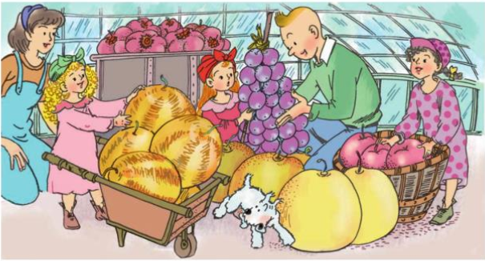

TRONG KHU VƯỜN KÌ DIỆU
Em bé cầm nho: – (Mang một chùm quả trên một đầu gậy đi tới) Cậu thấy chùm quả của mình thế nào?
Tin-tin: – Chùm lê đẹp quá!
Em bé cầm nho: – Không phải lê đâu, nho đấy! Đến lúc mình 30 tuổi, mọi quả nho đều sẽ như thế này. Mình đã tìm ra cách trồng và chăm bón chúng.
Em bé cầm táo: – (Bê một sọt quả to như quả dưa) Hãy xem những trái cây mình trồng này!
Mi-tin: – Dưa đỏ, phải không cậu?
Em bé cầm táo: – Không! Táo đấy! Chưa phải là loại to nhất đâu! Khi mình ra đời, mình sẽ giúp mọi người trồng những loại táo to như thế này.
Em bé có dưa: – (Đẩy một xe đầy dưa to như những quả bí đỏ) Đây là sản phẩm của mình.
Tin-tin: – Mình chưa bao giờ thấy những quả bí đỏ lạ thế này.
Em bé có dưa: – Không! Đó là những quả dưa. Khi ra đời, mình sẽ trồng những quả dưa to như thế.

Slide 8
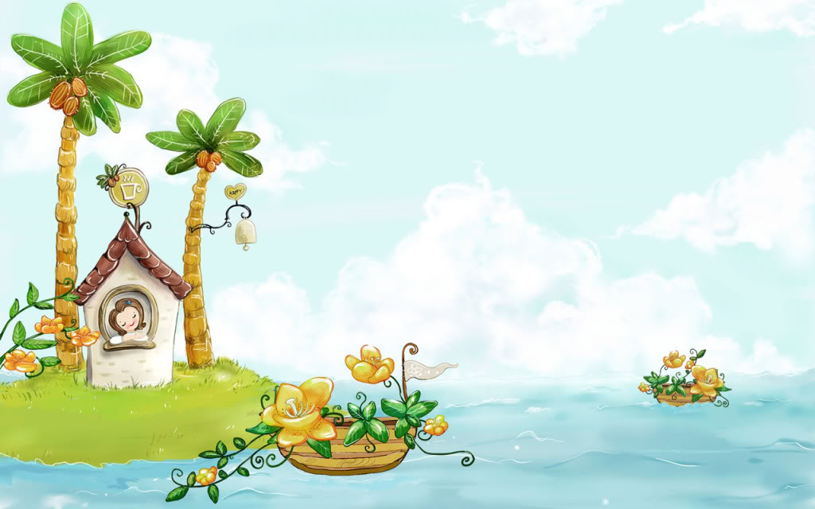
I. Luyện đọc

Slide 9

Ở VƯƠNG QUỐC TƯƠNG LAI
Tin-tin và Mi-tin được một bà tiên giúp đỡ, đã vượt qua nhiều thử thách, đến nhiều xứ sở để tìm con Chim Xanh về chữa bệnh cho một bạn hàng xóm. Đoạn trích dưới đây thuật lại việc hai em tới Vương quốc Tương Lai và trò chuyện với những người bạn sắp ra đời.
ệnh
Notes:
Ở đoạn này các bạn cần lưu ý cách đọc của từ chữa bệnh, chú ý đọc đúng vần ênh trong tiếng bệnh, chữa bệnh, các bạn cùng đọc với cô nào, chữa bệnh. Các bạn hãy bấm dừng video lại để đọc luyện đọc đoạn này trước khi đến với nội dung luyện đọc ở đoạn trong công xưởng xanh

Slide 10
TRONG CÔNG XƯỞNG XANH
Tin- tin: – Cậu đang làm gì với đôi cánh xanh ấy?
Em bé thứ nhất: – Mình sẽ dùng nó vào việc sáng chế trên trái đất.
Tin- tin: – Cậu sáng chế cái gì?
Em bé thứ nhất: – Khi nào ra đời, mình sẽ chế ra một vật làm cho con người hạnh phúc.
Mi- tin: – Vật đó ăn ngon chứ? Nó có ồn ào không?
Em bé thứ nhất: – Không đâu, chẳng ồn ào gì cả. Mình chế sắp xong rồi, cậu có muốn xem không?
Tin-tin: – Có chứ! Nó đâu?
Em bé thứ hai: – Cậu có muốn xem vật mình sáng chế không?
Tin- tin: – Có chứ, cái gì đấy?
Em bé thứ hai: – Có ba mươi vị thuốc trường sinh ở kia, trong những chiếc lọ xanh.
Em bé thứ ba: – (Từ trong đám đông đi ra) Mình mang đến một thứ ánh sáng mà chưa ai biết đến cả (Em bé tỏa ra một thứ ánh sáng lạ thường). Thật là kì lạ phải không?
Em bé thứ tư: – (Kéo tay Tin-tin) Cậu lại đây xem cái máy của mình, nó biết bay trên không như một con chim.
Em bé thứ năm: – Hãy lại xem cái máy của mình đã. Nó biết dò tìm những kho báu còn giấu kín trên mặt trăng.
s
tr
s
ỏa
Notes:
Chúng ta cùng đọc đoạn Tin tin và Mitin gặp các bạn nhỏ trong công xưởng xanh. Trong đoạn này, các bạn lưu ý cách đọc của những từ sau: sáng chế, âm s trong tiếng sáng, sáng chế; lưu ý cách đọc của âm tr trong tiếng trường và âm s trong tiếng sinh đọc là trường sinh; và vần oa trong tiếng tỏa, tỏa ra. Các bạn cùng đọc lại 3 từ trên nhé! Sáng chế, trường sinh, tỏa ra. Bây giờ các bạn hãy dành thời gian để đọc lại phân đoạn trong công xưởng xanh nào. Đọc với giọng đọc

Slide 11

Tin-tin // - Cậu đang làm gì với đôi cánh xanh ấy?
Em bé thứ nhất // - Mình sẽ dùng nó vào việc sáng chế trên trái đất.
Tin –tin //- Cậu sáng chế cái gì?
Em bé thứ nhất //- Khi nào ra đời,/ mình sẽ chế ra một vật làm cho con người hạnh phúc.
Mi-tin //- Vật đó ăn ngon chứ?// Nó có ồn ào không? //
Notes:
Chúng ta đã vừa thực hiện việc luyện đọc đoạn, bây giờ chúng ta sẽ thực hành cách đọc, cách ngắt nghỉ khi đọc kịch các bạn nhé!. Khi đọc các bạn sẽ nghỉ ở những chỗ có dấu gạch chéo màu đỏ.

Slide 12

Tin- tin và Mi – tin đi đến đâu và gặp những ai? Vì sao nơi đó có tên là Vương quốc Tương Lai?
Tin- tin và Mi – tin đi đến Vương quốc Tương Lai và trò chuyện với những bạn nhỏ sắp ra đời.
Chính vì thế, vương quốc này được gọi là Vương quốc Tương Lai

Slide 13
Hành trình của Tin-tin và Mi-tin là một hành trình với mục đích cao cả (với mong muốn cứu người) và đó cũng chính là cơ hội để 2 bạn khám phá nhiều điều mới lạ

Slide 14

2. Các bạn trong công xưởng xanh chế ra những gì?
Vật làm cho con người hạnh phúc.
Ba mươi vị thuốc trường sinh.
Một loại ánh sáng kì lạ.
Một cái máy biết bay trên không trung như một con chim.
Một cái máy biết dò tìm những kho báu trên mặt trăng.

Slide 15
* Các phát minh ấy thể hiện ước mơ gì của con người?
Phát minh | Ước mơ được thể hiện qua phát minh
Vật làm cho con người hạnh phúc.
Ba mươi vị thuốc trường sinh.
Một loại ánh sáng kì lạ.
Một cái máy biết bay trên không trung như một con chim.
Một cái máy biết dò tìm những kho báu trên mặt trăng.
Được sống hạnh phúc
Trường sinh bất tử
Được sống trong ánh sáng ngập tràn
Chinh phục bầu trời
Chinh phục vũ trụ

Slide 16
TRONG KHU VƯỜN KÌ DIỆU
Em bé cầm nho: – (Mang một chùm quả trên một đầu gậy đi tới) Cậu thấy chùm quả của mình thế nào?
Tin-tin: – Chùm lê đẹp quá!
Em bé cầm nho: – Không phải lê đâu, nho đấy! Đến lúc mình 30 tuổi, mọi quả nho đều sẽ như thế này. Mình đã tìm ra cách trồng và chăm bón chúng.
Em bé cầm táo: – (Bê một sọt quả to như quả dưa) Hãy xem những trái cây mình trồng này!
Mi-tin: – Dưa đỏ, phải không cậu?
Em bé cầm táo: – Không! Táo đấy! Chưa phải là loại to nhất đâu! Khi mình ra đời, mình sẽ giúp mọi người trồng những loại táo to như thế này.
Em bé có dưa: – (Đẩy một xe đầy dưa to như những quả bí đỏ) Đây là sản phẩm của mình.
Tin-tin: – Mình chưa bao giờ thấy những quả bí đỏ lạ thế này.
Em bé có dưa: – Không! Đó là những quả dưa. Khi ra đời, mình sẽ trồng những quả dưa to như thế.
Notes:
Chúng mình cùng đọc phân đoạn trong khu vườn kì diệu để biết các bạn nhỏ đã trao đổi những gì với nhau nhé! ..... Các bạn hãy đọc lại phân đoạn trong khu vuonf kì diệu

Slide 17
Trong khu vườn kì diệu
3. Những trái cây mà Tin- tin và Mi – tin nhìn thấy trong khu vườn kì diệu có gì khác thường?
+ Chùm nho quả to đến nỗi Tin – tin tưởng đó là quả lê.
+ Những quả táo to đến nỗi Mi – tin tưởng đó là những quả dưa đỏ.
+ Những quả dưa to đến nỗi Tin – tin tưởng đó là những quả bí đỏ.

Slide 18
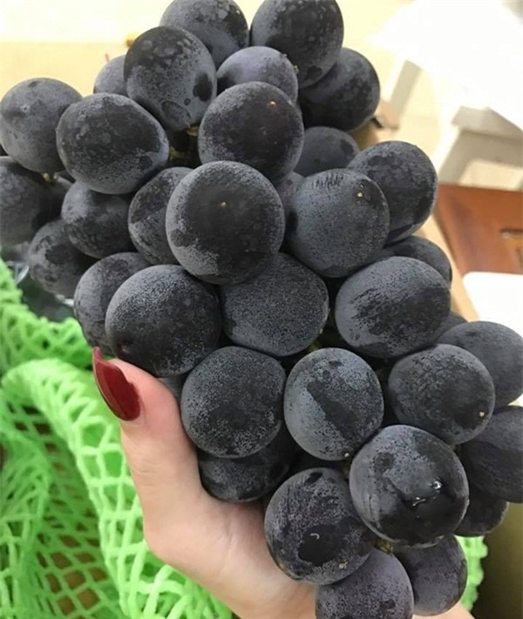
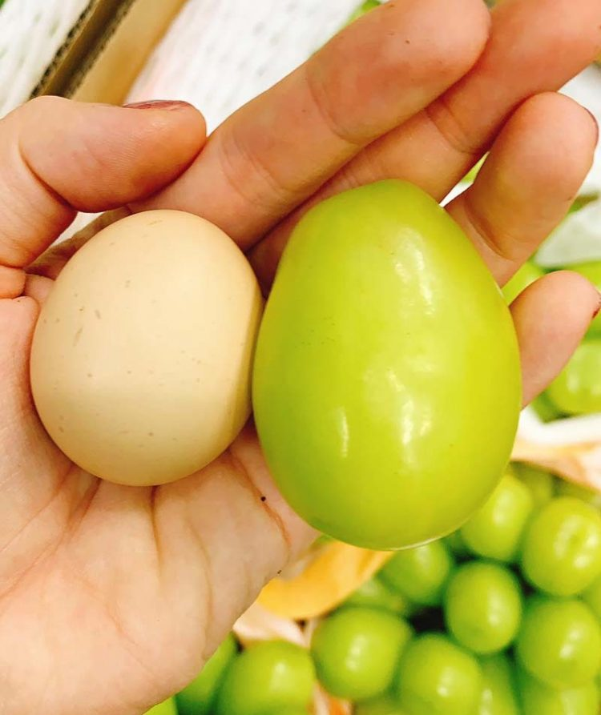
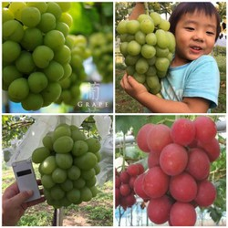
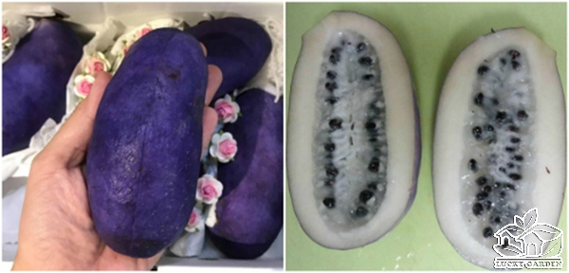

Slide 19
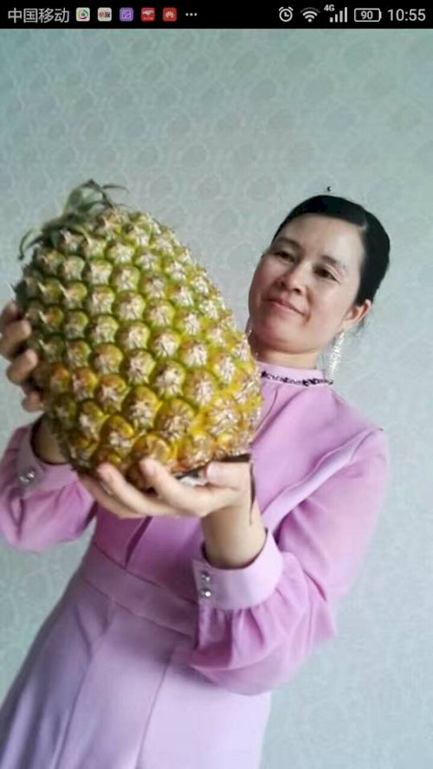
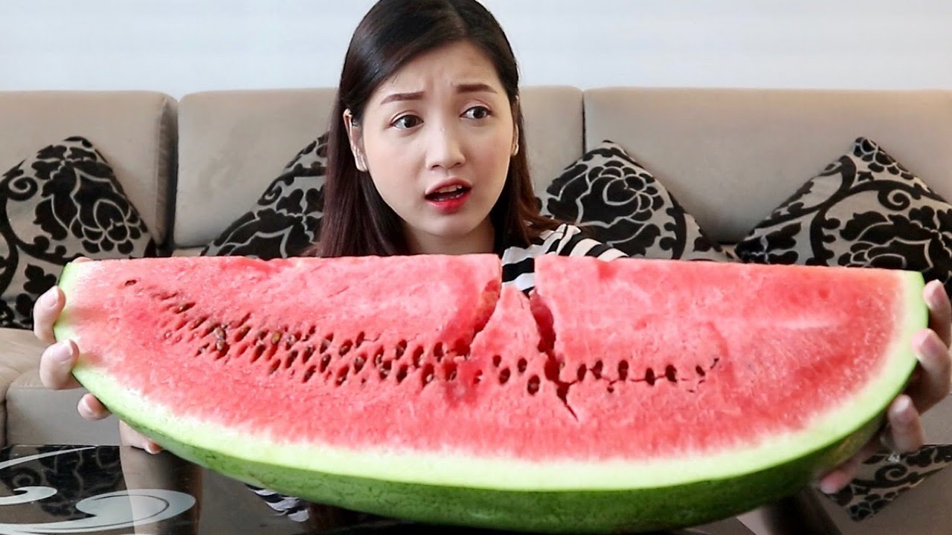
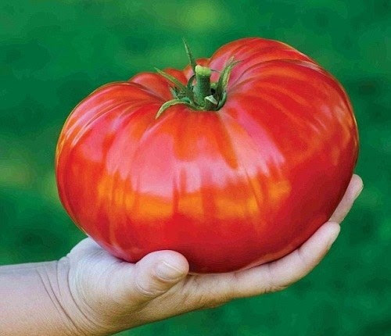
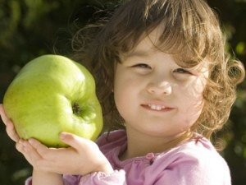
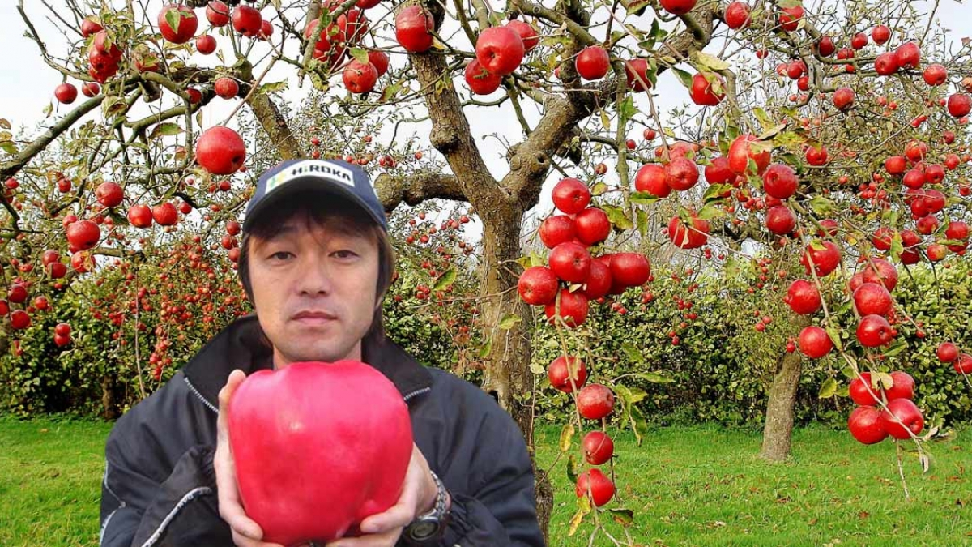
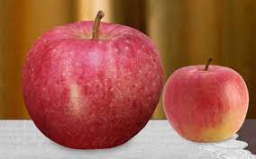
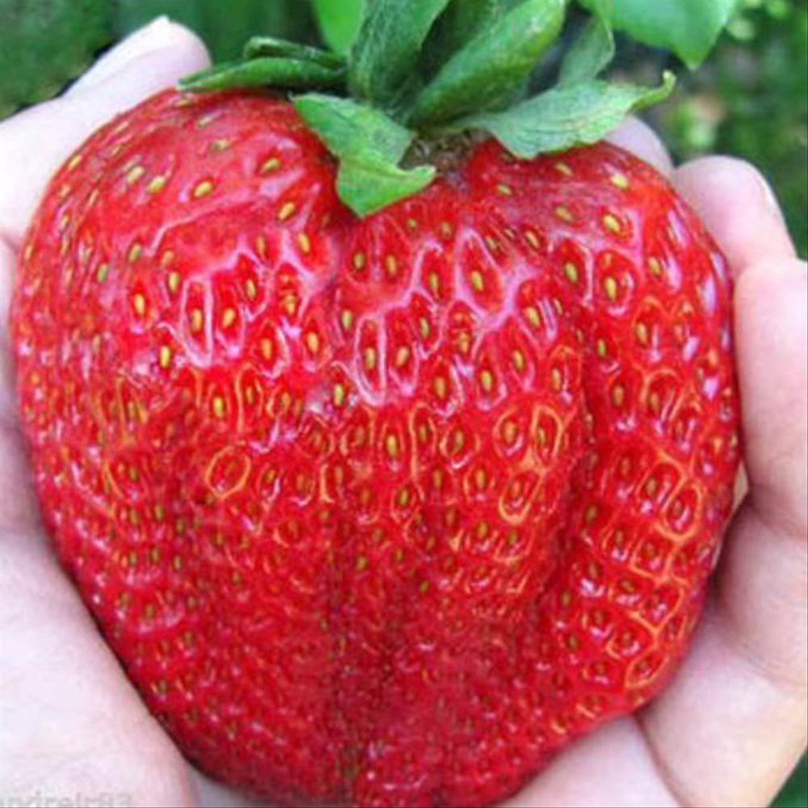
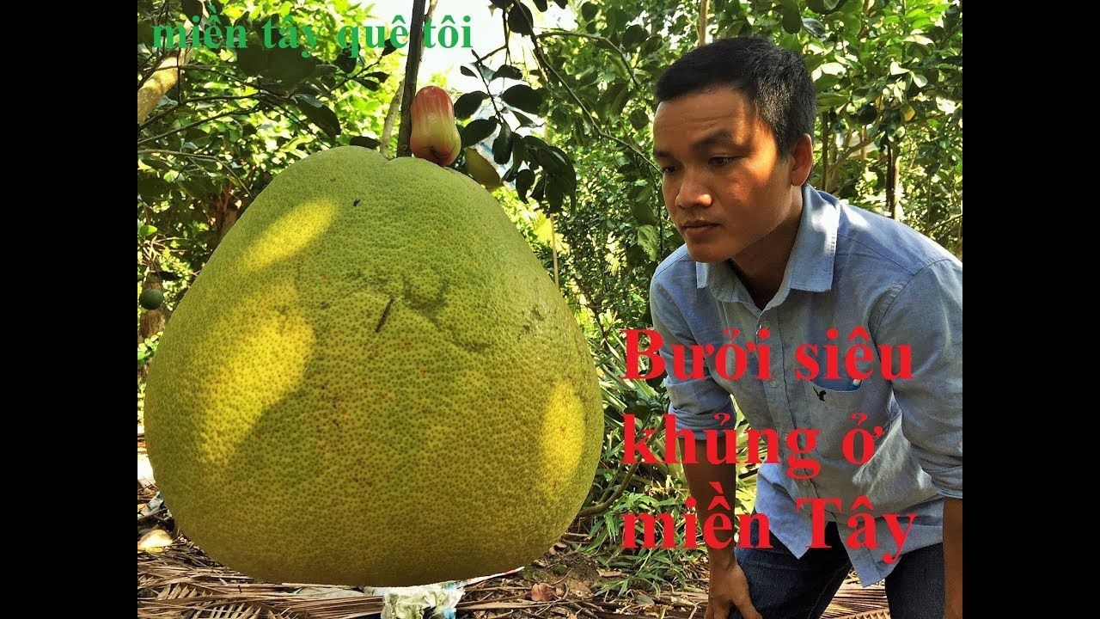
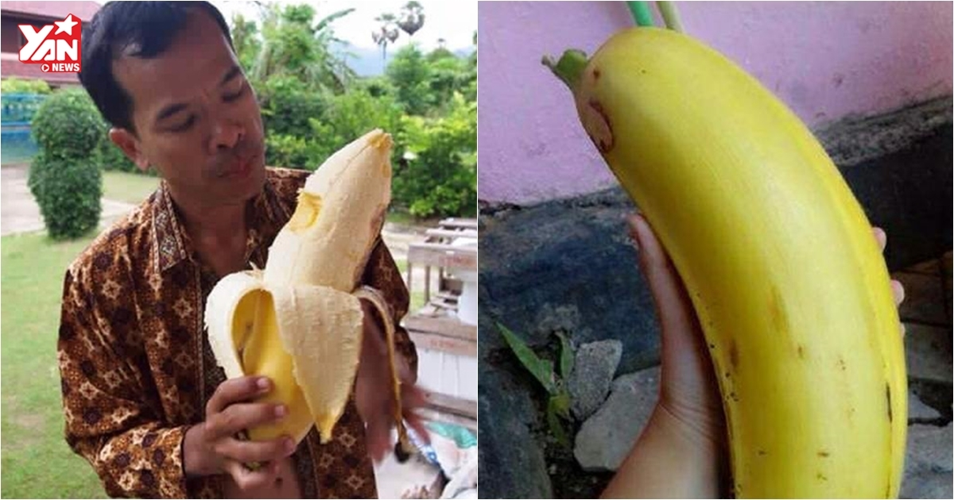
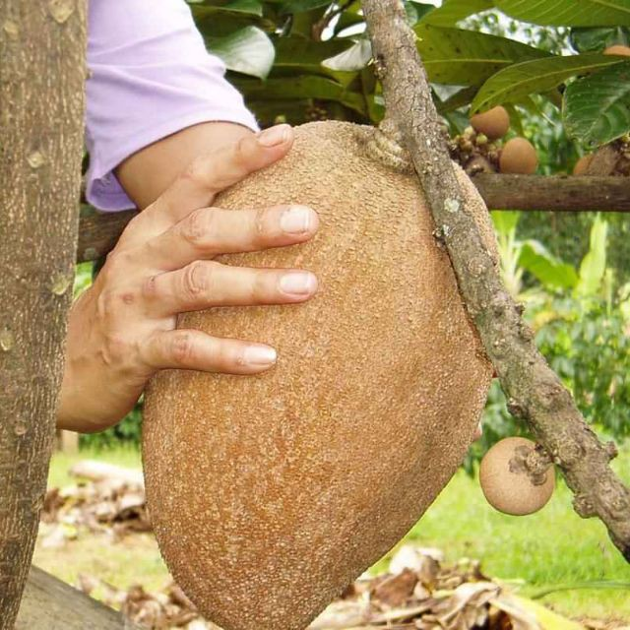
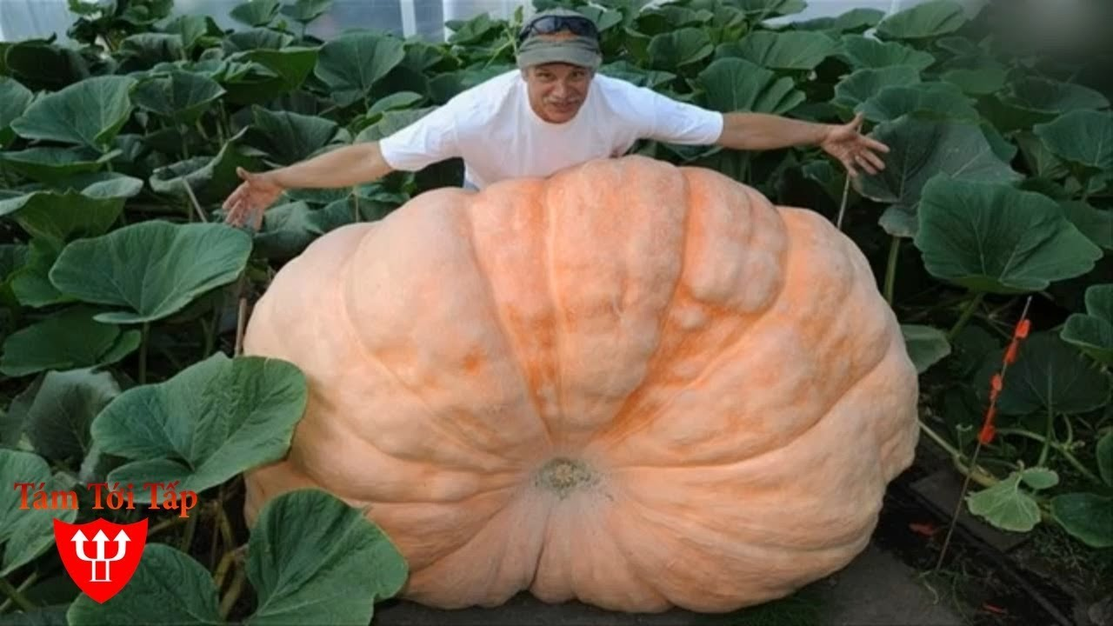
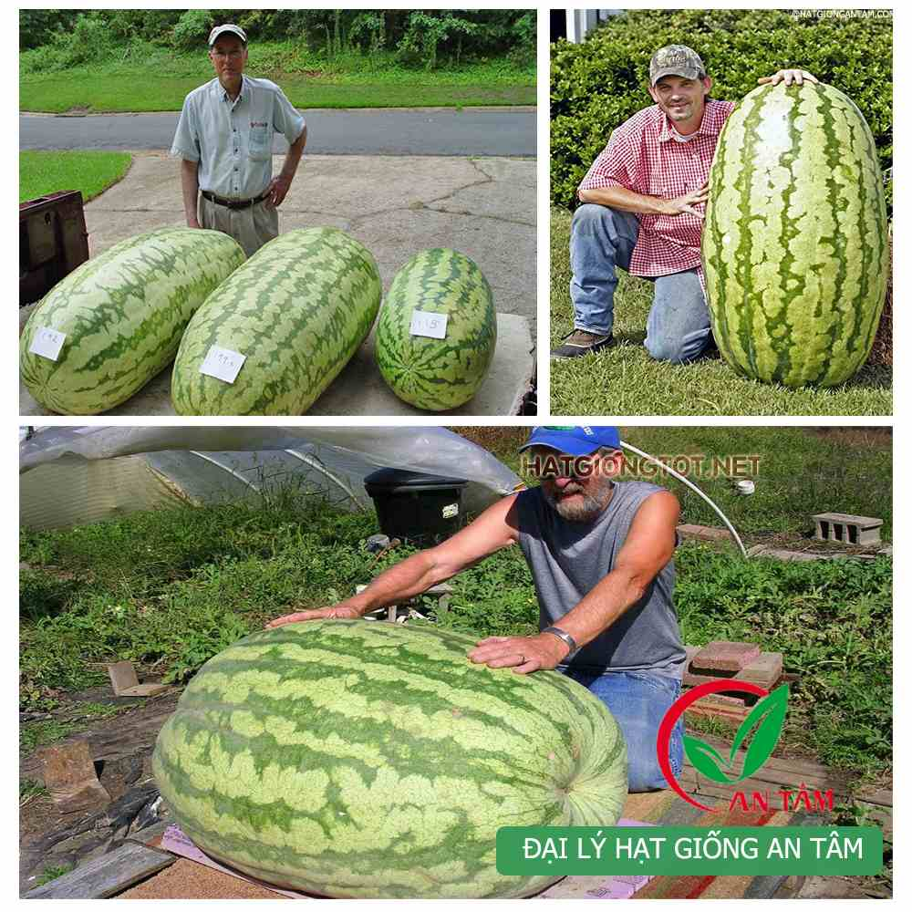
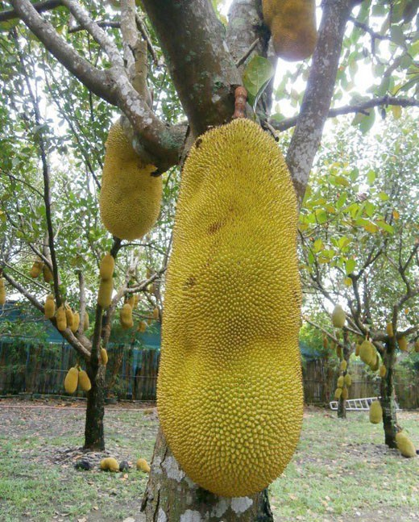
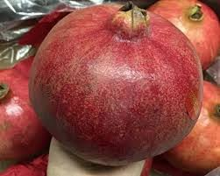
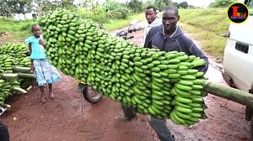

Slide 20


Em thích phát minh nào trong Vương quốc Tương Lai?

Slide 21
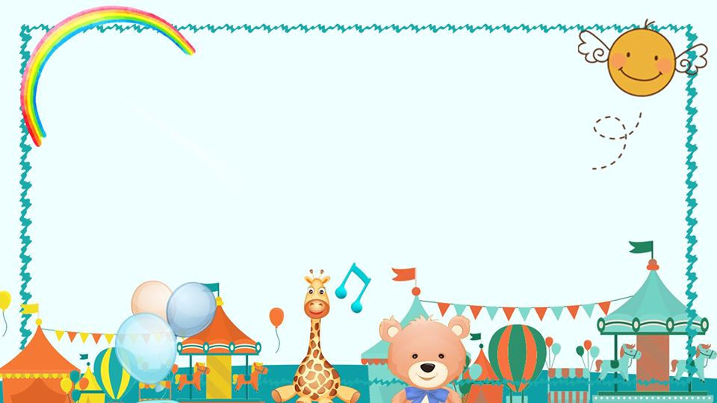
Em thích những phát minh trong công xưởng xanh: thuốc trường sinh, ánh sáng lạ thường, đôi cánh hạnh phúc,… hay những cây giống trong khu vườn khu vườn kì diệu: chùm nho, trái táo, quả dưa khổng lồ,…

Slide 22
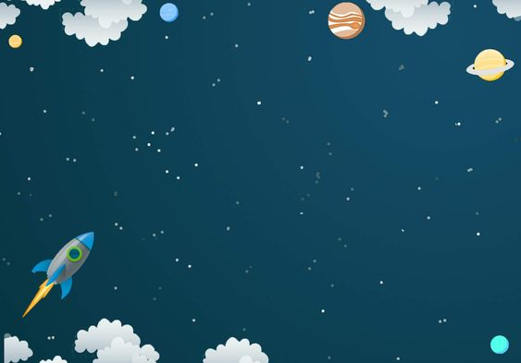
Đoạn kịch thể hiện ước mơ của các bạn về một cuộc sống đầy đủ và hạnh phúc, ở đó trẻ em là những nhà phát minh giàu trí sáng tạo, góp sức mình phục vụ cuộc sống.

Slide 23
DẶN DÒ
- Đọc và trả lời câu hỏi bài “Ở Vương quốc Tương Lai”.

Slide 24
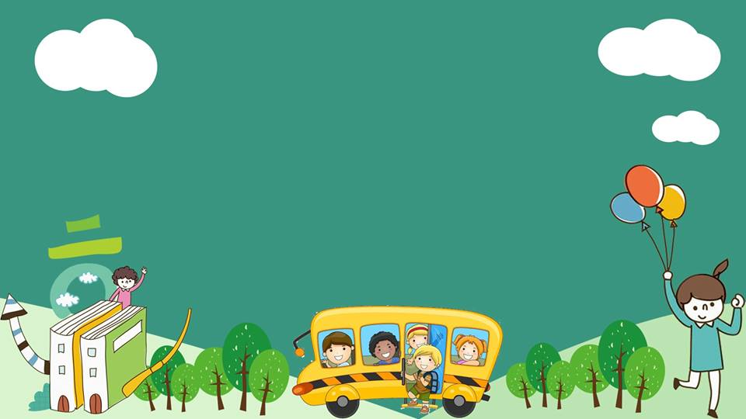
CHÀO CÁC EM !

